Slide 1


CHÀO MỪNG CÁC EM ĐẾN VỚI TIẾT HỌC
Tiết 83: Mô hình xác suất trong 1 số trò chơi và thí nghiệm đơn giản

Slide 2



Khởi động
Một hộp có 1 quả bóng xanh và 1 quả bóng đỏ; các quả bóng có kích thước và khối lượng như nhau. Lấy ngẫu nhiên một quả bóng trong hộp.
Những kết quả nào có thể xảy ra?

Slide 3



BÀI 3
Mô hình xác suất trong một số trò chơi và thí nghiệm đơn giản.

Slide 4



NỘI DUNG BÀI HỌC
01
02
MÔ HÌNH XÁC SUẤT TRONG TRÒ CHƠI TUNG ĐỒNG XU.
MÔ HÌNH XÁC SUẤT TRONG TRÒ CHƠI LẤY VẬT TỪ TRONG HỘP

Slide 5
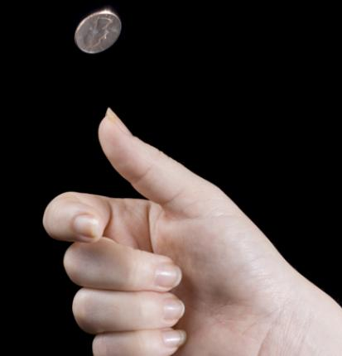
01
MÔ HÌNH XÁC SUẤT TRONG TRÒ CHƠI TUNG ĐỒNG XU.

Slide 6



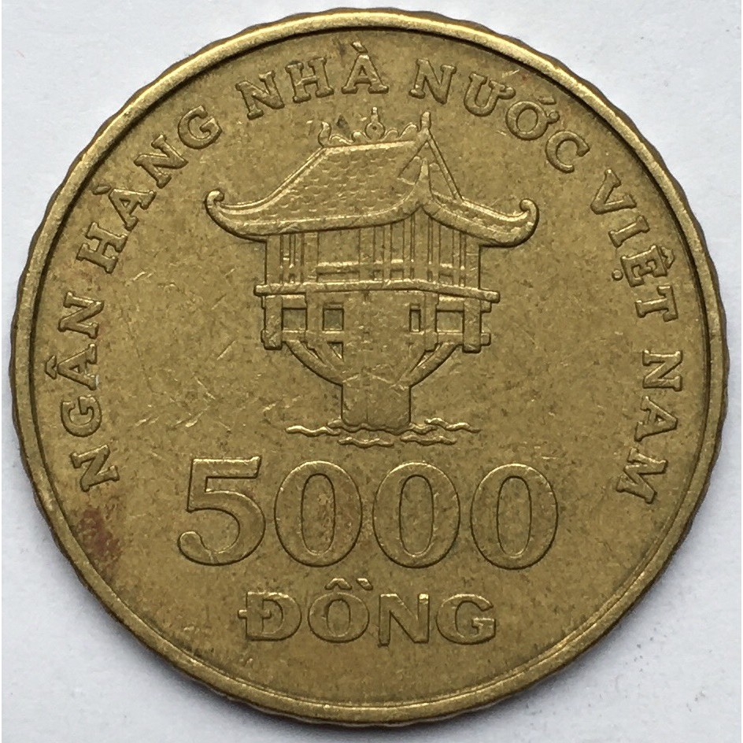
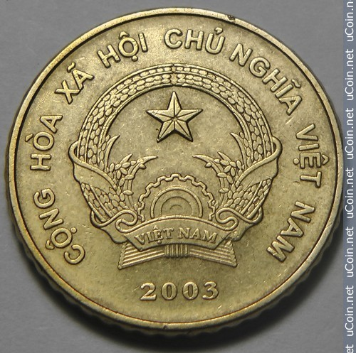

Quan sát đồng xu. Ta quy ước: mặt xuất hiện số 5000 là mặt sấp hay mặt S; mặt xuất hiện Quốc huy là mặt ngửa hay mặt N.

Slide 7


HOẠT ĐỘNG NHÓM
- Yêu cầu: Thực hiện tung đồng xu 1 lần và yêu cầu HS nêu các kết quả có thể xảy ra đối với mặt xuất hiện của đồng xu sau khi tung 1 lần.
- Thời gian thực hiện: 2 phút.

Slide 8

Khi tung đồng xu 1 lần, có hai kết quả có thể xảy ra đối với mặt xuất hiện của đồng xu, đó là: mặt N; mặt S.

Slide 9
Tung đồng xu 1 lần;
Tập hợp các kết quả xảy ra đối với mặt xuất hiện của đồng xu {S; N}. Ở đây, S kí hiêu cho kết quả xuất hiện mặt sấp và N kí hiệu cho kết quả xuất hiện mặt ngửa.

Slide 10


02
MÔ HÌNH XÁC SUẤT TRONG TRÒ CHƠI LẤY VẬT TỪ TRONG HỘP

Slide 11



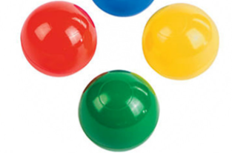


Một hộp có 1 quả bóng xanh, 1 quả bóng đỏ và 1 quả bóng vàng; các quả bóng có kích thước và khối lượng như nhau. Lấy ngẫu nhiên một quả bóng trong hộp.
Nêu những kết quả có thể xảy ra đối với màu của quả bóng được lấy ra.

Slide 12


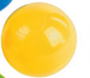
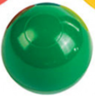
Khi lấy ngẫu nhiên một quả bóng, có ba kết quả xảy ra đối với màu quả bóng được lấy ra.
Khả năng 1:
Khả năng 2:
Khả năng 3:

Slide 13

Lấy ngẫu nhiên một quả bóng;
Tập hợp các kết quả có thể xảy ra đối với màu của quả bóng được lấy ra { X; Đ; V}. Ở đây, X kí hiệu cho kết quả lấy được quả bóng màu xanh; Đ kí hiệu cho kết quả lấy được quả bóng màu đỏ và V kí hiệu cho kết quả lấy được quả bóng màu vàng.

Slide 14

LUYỆN TẬP
Một hộp có 4 chiếc kẹo, trong đó có 1 chiếc kẹo màu hồng, 1 chiếc kẹo màu xanh, 1 chiếc kẹo màu vàng và 1 chiếc kẹo màu cam; các chiếc kẹo có kích thước như nhau. Lấy ngẫu nhiên một chiếc kẹo trong hộp.
a) Nêu những kết quả có thể xảy ra đối với màu của chiếc kẹo được lấy ra.
Kết quả 1:
Kết quả 2:
Kết quả 3:
Kết quả 4:

Slide 15
b) Viết tập hợp các kết quả có thể xảy ra đối với màu của chiếc kẹo được lấy ra.
Trả lời:
- Tập hợp các kết quả có thể xảy ra đối với màu của quả bóng được lấy ra là {H; X; V; C}.
Trong đó: + H kí hiệu cho kết quả lấy được chiếc kẹo màu hồng,
+ X kí hiệu cho kết quả lấy được chiếc kẹo màu xanh.
+ V kí hiệu cho kết quả lấy được chiếc kẹo màu vàng,
+ C kí hiệu cho kết quả lấy được chiếc kẹo màu cam.

Slide 16
c) Nêu hai điều cần chú ý trong mô hình xác suất của trò chơi trên.
Trả lời:
Có hai điều cần chú ý trong mô hình xác suất của trò chơi trên là:
+ Lấy ngẫu nhiên một chiếc kẹo
+ Tập hợp các kết quả có thể xảy ra đối với màu của quả bóng được lấy ra là {H; X; V; C}

Slide 17
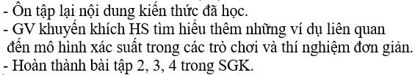
Hướng dẫn bài về nhà

